Slide 1
자료구조 팀플

Slide 2
1. 프로젝트 구현
LinkedStack과 LinkedQueue를 이용하여 미로를 찾기위함
LinkedStack은 DFS를 적용하지 않고, LinkedQueue에는 최단 경로 탐색을 적용하여 차이점을 찾아냄
길을 찾아가는 과정을 0.2초마다 보여주어 실제로 어떻게 길을 찾는지도 보여줌

Slide 3
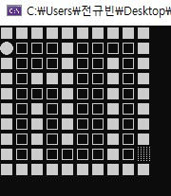
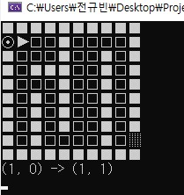
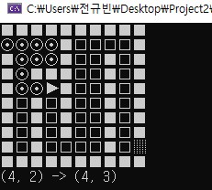
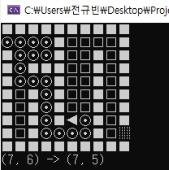
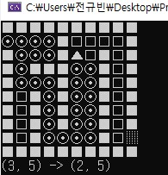
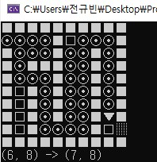
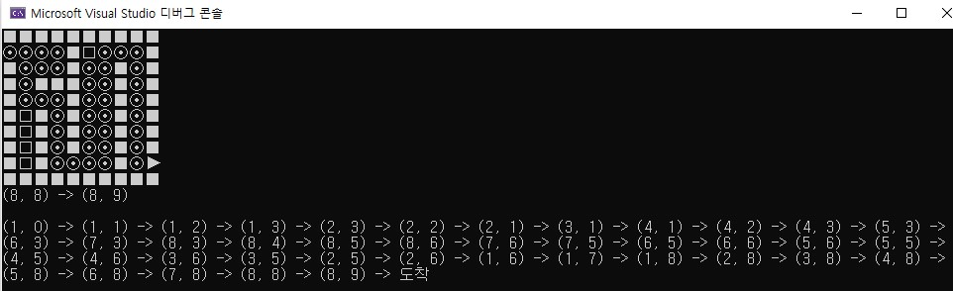
2. LinkedStack을 이용한 미로찾기

Slide 4
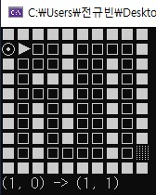
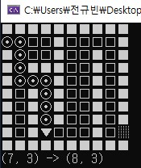
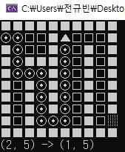
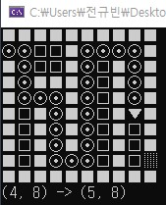
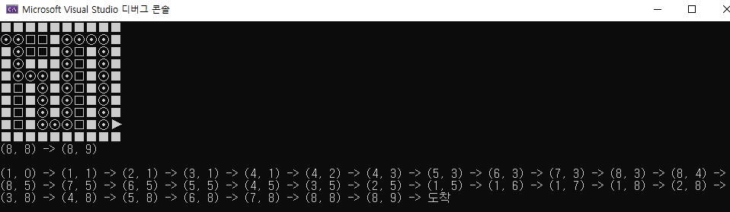
LinkedQueue를 이용한 미로찾기

Slide 5
LinkedStack을 이용한 미로찾기 결과
LinkedQueue을 이용한 미로찾기 결과

Slide 6
시연

